Slide 1

Технология разработки программного обеспечения Оценка качества программных средств

Slide 2
Самостоятельно
Создайте форк репозитория репозитория https://github.com/maximgalchenko/Testing.git
Почитайте issues
Попытайтесь исправить ошибки. Запишите найденные ошибки в комментарии к Issue. Используйте нумерованный список.
При возможности клонируйте репозиторий на локальную машину и работайте локально. При отсутствии – пользуйтесь встроенным редактором.

Slide 3
Тестирование ПО

Slide 4
Самостоятельно: Куликов, С. C. Тестирование программного обеспечения. Базовый курс, с. 32-62. Особенно внимательно 2.2.7
По материалам занятия 2.3, 2.4.
Получите требования и форму, создаваемую в курсе по веб-дизайну, либо другое ПО, разрабатываемое в рамках обучения в техникуме от коллеги. Соответственно, подготовьте требования к своему продукту.
Составьте чек-лист и тест-кейсы. Подготовьтесь к тестированию.

Slide 5
Тестирование программного обеспечения — процесс анализа программного средства и сопутствующей документации с целью выявления дефектов и повышения качества продукта.
Тест — набор из одного или нескольких тест-кейсов.
Тест-кейс — набор входных данных, условий выполнения и ожидаемых результатов, разработанный с целью проверки того или иного свойства или поведения программного средства. Под тест-кейсом также может пониматься соответствующий документ, представляющий формальную запись тест-кейса.

Slide 6
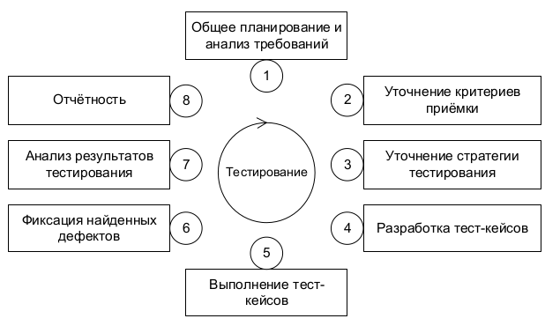
Жизненный цикл тестирования

Slide 7
Жизненный цикл тестирования
Стадия 1 (общее планирование и анализ требований): что нам предстоит тестировать; как много будет работы; какие есть сложности; всё ли необходимое у нас есть и т.п.
Стадия 2 (уточнение критериев приёмки) позволяет сформулировать или уточнить метрики и признаки возможности или необходимости начала тестирования, приостановки и возобновления тестирования, завершения или прекращения тестирования.
Стадия 3 (уточнение стратегии тестирования) на локальном уровне: рассматриваются и уточняются те части стратегии тестирования, которые актуальны для текущей итерации.

Slide 8
Жизненный цикл тестирования
Стадия 4 (разработка тест-кейсов) посвящена разработке, пересмотру, уточнению, доработке, переработке и прочим действиям с тест-кейсами, наборами тест-кейсов, тестовыми сценариями и иными артефактами, которые будут использоваться при непосредственном выполнении тестирования.
Стадия 5 (выполнение тест-кейсов) и стадия 6 (фиксация найденных дефектов) тесно связаны: дефекты фиксируются сразу по факту их обнаружения в процессе выполнения тест-кейсов.
Стадия 7 (анализ результатов тестирования) и стадия 8 (отчётность) Полученные выводы оформляются на стадии 8 и служат основой для стадий 1, 2 и 3 следующей итерации тестирования. .

Slide 9
Классификация

Slide 10
Несколько оснований
По запуску кода: статическое и динамическое
По допуску к коду и архитектуре: белого, чёрного и серого ящика
По степени автоматизации: ручное и автоматическое
По глубине тестирования: дымовое тестирование направлено на проверку самой главной, самой важной, самой ключевой функциональности. Тестирование критического пути направлено на исследование функциональности, используемой типичными пользователями в типичной повседневной деятельности. Расширенное тестирование направлено на исследование всей заявленной в требованиях функциональности
По привлечению конечных пользователей: альфа-тестирование выполняется внутри организации-разработчика с возможным частичным привлечением конечных пользователей.

Slide 11
Несколько оснований
Бета-тестирование выполняется вне организации-разработчика с активным привлечением конечных пользователей/заказчиков. Гамма-тестирование — финальная стадия тестирования перед выпуском продукта, направленная на исправление незначительных дефектов, обнаруженных в бета-тестировании. Выполняется с максимальным привлечением конечных пользователей/заказчиков.

Slide 12
Чек-листы, тест-кейсы

Slide 13
Чек-лист
Чек-лист — набор идей [тест-кейсов]. В общем случае чек-лист — это просто набор идей: идей по тестированию, идей по разработке, идей по планированию и управлению.
Логичность. Чек-лист пишется не «просто так», а на основе целей и для того, чтобы помочь в достижении этих целей.
Последовательность и структурированность.

Slide 14
Чек-лист
Логично создание отдельных чек-листов для:
типичных пользовательских сценариев;
различных уровней функционального тестирования;
отдельных частей (модулей и подмодулей) приложения;
отдельных требований, групп требований, уровней и типов требований;
частей или функций приложения, наиболее подверженных рискам.

Slide 15
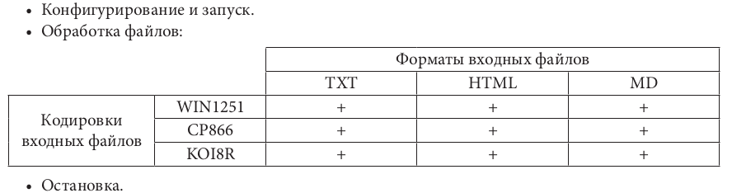
Чек-лист. Программа для чтения и обраотки файлов.
Дымовое тестирование

Slide 16
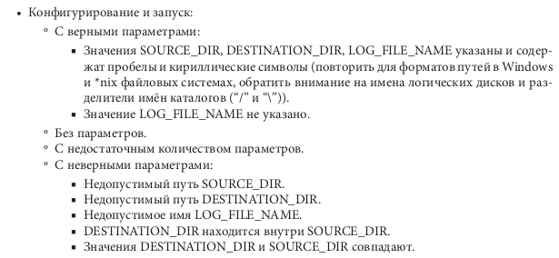
Чек-лист. Программа для чтения и обраотки файлов.
Тестирование критического пути

Slide 17
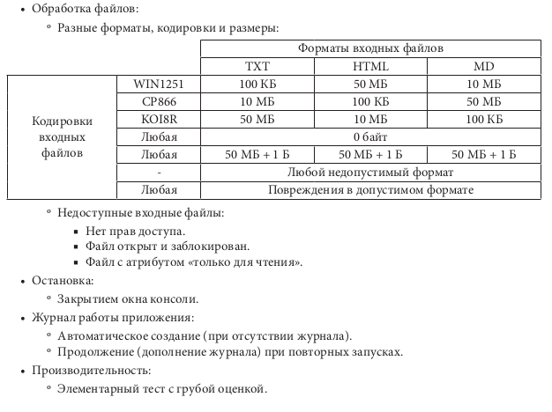
Чек-лист. Программа для чтения и обраотки файлов.
Тестирование критического пути

Slide 18
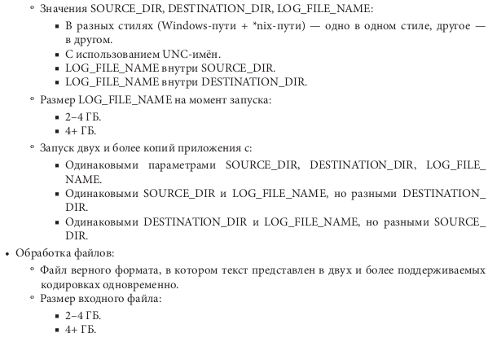
Чек-лист. Программа для чтения и обраотки файлов.
Расширенное тестирование

Slide 19
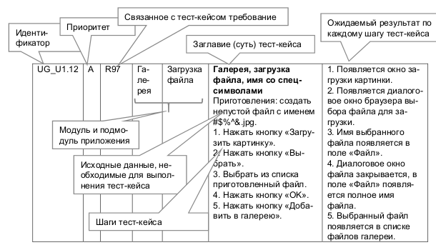
Тест-кейс

Slide 20
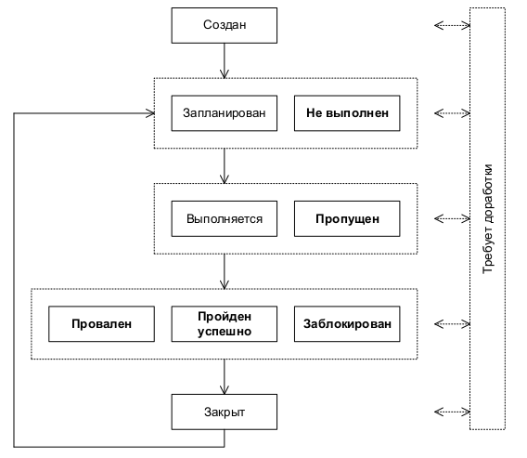
Тест-кейс. Цикл жизни

Slide 21
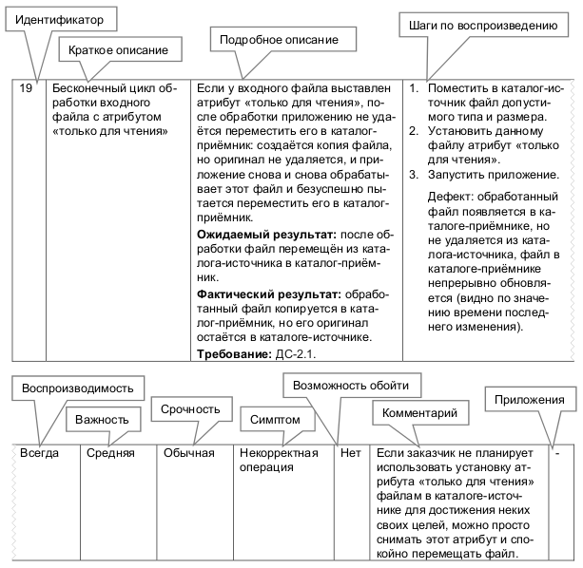
Отчёт о дефекте

